Slide 1
МБДОУ детский сад «Оленёнок» Физкультурное занятие для детей подготовительных групп к школе
«Солнышко»
Инструктор по физическому воспитанию
Аншаков В.А

Slide 2
Задачи -повторить ходьбу и бег по кругу с поворотом в другую сторону; - упражнять в ползании по скамейке «по- медвежьи»; -повторить упражнения в прыжках и на равновесие.
Ход проведения
Вводная часть:
1.Построение в шеренгу, проверка осанки и равнения. Перестроение в колону по одному, переход на ходьбу по кругу. Ходьба и бег по кругу; на сигнал воспитателя «Поворот!» все поворачиваться кругом и продолжают ходьбу. Затем при беге снова подается команда и дети выполняют поворот без остановки движения
Основная часть:
Общеразвивающие упражнения /ОРУ/.
Основные виды движения /ОВД/
Подвижная игра
Заключительная часть:
Рефлексия

Slide 3
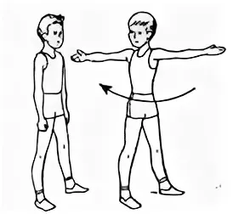
ОРУ
1.И.п-основная стойка. 1-2- шаг в право, руки в стороны; 3-4- исходное положение (6-8раз)

Slide 4
2.И.п- стойка ноги на ширине плеч, руки на пояс. 1- наклон вправо. Левую руку за голову; 2- исходное положение. То же влево (6раз)

Slide 5
3.И.п- основная стойка, руки на пояс. 1- руки в стороны; 2- присесть , руки за голову; 3- встать, руки в стороны. 4- исходное положение.

Slide 6
4.И.п- сидя ноги врозь, руки в упоре сзади. 1- поднять правую ногу (левую) вверх; 2- опустить ногу, вернуться с исходное положение (6-8раз)

Slide 7
5.И.п- лежа на спине, руки вдоль туловища. 1- поднять прямые ноги вверх; 2- развести ноги в стороны; 3- скрестить ноги- ноги в стороны; 4- исходное положение.

Slide 8
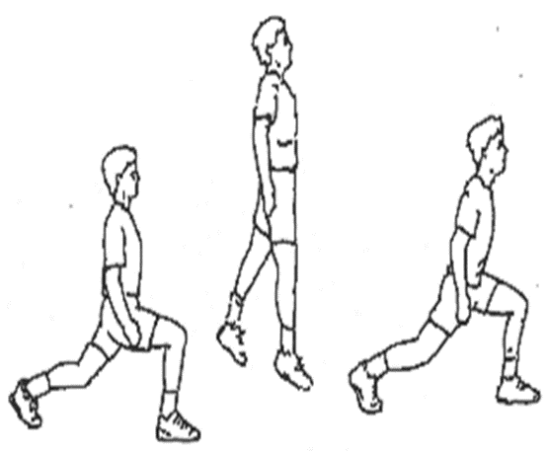
6.И.п- основная стойка, руки на пояс. Прыжки на месте- правая нога вперед, левая – назад попеременно на счет педагога «1-8», в чередовании с небольшим отдыхом. Повторить 3-4раз

Slide 9
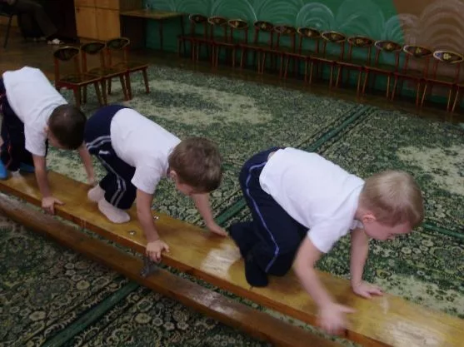
Основные виды движения
1.Ползание по гимнастической скамейке на ладонях и ступнях

Slide 10
2. Ходьба боком приставным шагом с мешочком на голове, руки на пояс.

Slide 11
2.Прыжки на двух ногах с мешком (мяч) зажатым между колен

Slide 12
Подвижная игра «Совушка»

